Slide 1
EESAST暑期培训——JavaScript
软件部 李云飞

Slide 2
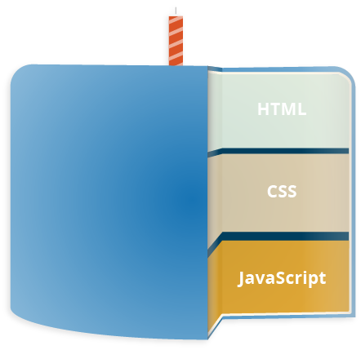
What is JavaScript?
HTML: Structuring your web
CSS: Styling your page
JavaScript: Dynamic content on Client-side

Slide 3
What is JavaScript?
浏览器是如何渲染出网页来的？
程序员提供HTML，CSS，JavaScript文件
浏览器编译：
HTML告诉浏览器，document中应该有哪些元素（构建Document Object Model树）
CSS美化元素的排版样式等
JavaScript最后登场，通过调用DOM API动态地操作元素
Note: 如果JavaScript在HTML和CSS编译完之前就出现，它会面临引用不到操作对象的尴尬局面
直观来说，动态是指在不同的情形下用户看到的页面会不一样；与此相对的是静态页面，浏览器只会将一个固定的页面显示给用户

Slide 4
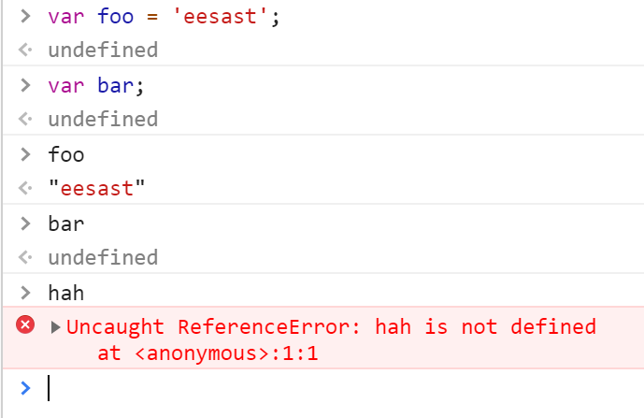
JavaScript基础语法
Variable
数、逻辑、字符串、数组、函数、DOM对象...
想象成一个容器，可以存储几乎任意类型的东西，存储的内容可以修改。
声明变量
var yourVariable;
yourVariable = someValue;
// 或者
var yourVariable = someValue;
js中，语句结束可以加分号，也可以不加
注释是//或者/* */

Slide 5
JavaScript基础语法
变量命名规则
可以使用的字符集是0-9,a-z,A-Z和下划线
首字符不能是数字，最好不用下划线
大小写敏感 i.e. myname和myName不同
禁止使用JavaScript中已经有含义的关键词做变量名
推荐小驼峰命名法

Slide 6
JavaScript基础语法
变量类型
number: 7.5, 100
boolean: 7.5>5.0
string: “7.5”
array: [7.5, 5.0]
object: (You will see next.)
typeof()可以获取类型
JavaScript是动态类型语言
不需要指定变量中存储的东西的类型
如果一定要说类型，“Everything is an object in JavaScript!”

Slide 7
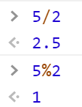
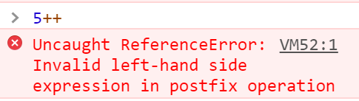
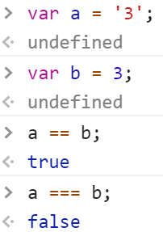
JavaScript基础语法
Operations
算术运算：+, -, *, /, %
自增/自减运算：++, --
Note: 不能应用于数，只能对一个变量自增/自减
赋值运算：=, +=, -=, *=, /=
比较运算：===, !==, <, >, <=, >=
Note: 有些时候用==，!=也不会出错，但是官方推荐使用上面的写法。原因是===和!==做的是值和类型的检查，而==和!=只检查值

Slide 8

JavaScript基础语法
字符串操作
create a string
var string1 = “hello world”;
var string2 = ‘hello world’; // 两种均可，自己注意使用一致
拼接：+
var string1 = “hello”;
var string2 = “ world”;
var join = string1+string2; // join = “hello world”
Note: 字符串和数字可以相加，结果是字符串！
取长度，search，slice，split...

Slide 9
JavaScript基础语法
Array: list-like object containing anything
create an array
var items = [“calculus”, “linear algebra”, “electronic circuits and system”, “physics”];
play with array
items.length; // 4
items[0]; // “calculus”
items.push(“philosophy”); // add to the end of my array
items.pop(); // remove the last item from my array

Slide 10
JavaScript基础语法
Summary
Variables
Dynamic typing
Operations
Strings
Arrays
深入学习、实际开发中遇到问题
教程文档：W3C，MDN
google
stackoverflow
...

Slide 11
JavaScript程序结构
Overview
Conditional: make decisions
Loop
Function: reusable code blocks
Event: make interactions

Slide 12
JavaScript程序结构——Conditional
if ... else
if (condition1) {
// do something
} else if (condition2) {
// do something
} else {
//otherwise
}
多重条件：&&与，||或
对于不是false, undefined, null, 0, NaN,或者空字符串的变量，对应逻辑是true

Slide 13
JavaScript程序结构——Conditional
Switch
switch (expression) {
case choice1:
//do something
break;
case choice 2:
//do something
break;
default:
// do something
}
三目运算
(condition)?(do A):(do B)

Slide 14
JavaScript程序结构——Loop
for-loop
for( initializer; stop condition; final expression) {
// loop body
}
break和continue的用法和C语言中一样
while和do...while
while ( exit condition ) {
// loop body
final expression
}
do {
// loop body
final expression
} while ( exit condition )

Slide 15
JavaScript程序结构——functions
自定义你的函数
function showGreeting(name) {
console.log(“Hello, ” + name)
}
函数定义的位置不一定在全局，这和C不一样
调用
showGreeting(“EESAST”)
不过为了实现用户交互，后面常用的代码长这样
var btn = document. getElementById(“greetButton”);
btn.addEventListener(“click”, function(){
showGreeting(“EESAST”)
})
我们将插入讲一段DOM操作，稍后继续讲函数

Slide 16
web API——DOM操作
DOM = Document Object Model
DOM APIs是用于操作文档对象(document)的，它们是众多browser APIs中的一类，为浏览器内置
想要给网页上的button加动作？想根据用户的行为改变某个元素样式？都可以借助DOM API + JavaScript实现！
一些术语
tree-like structure
element node
root node
parent node, child node, descendant node, sibling node

Slide 17
web API——DOM操作
引用node(s)（记得复习css）
document.getElementById //通过id属性，唯一的
document.getElementsByClassName //通过class属性
document.getElementsByName //通过name属性
document.getElementsByTagName //通过html tag
document.querySelector(“css选择器”) //匹配第一个
document.querySelectorAll(“css选择器”) //返回元素列表
获取/修改element属性

Slide 18
web API——DOM操作
操作node
修改element的属性，如：
element.style.left = yourValue
//left可以换成css中需要的属性
element.getAttribute(name)
element.setAttribute(name,value)
var p = document.getElementsByTagName(‘p’)[0]
p.innerText = “new paragraph”
p.style.color = “#ff0000”
更多属性可以根据需要查文档~
添加事件监听
事件部分讲

Slide 19
继续：JavaScript函数
在JavaScript中，每个函数都是函数对象(Function Object)。和普通对象的不同之处在于函数可以被调用
function [name]([param[,param[,... param]]]) {
statements
}
参数传递：参数传的是值(value)，也就是在函数体中做的修改在全局(或者主调函数)中是不可见的
Note: 然而当对象作为函数参数时，对该对象所做的修改在函数体外是可见的！

Slide 20
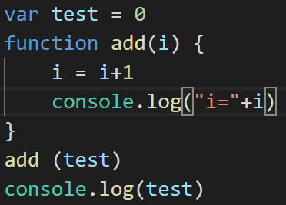

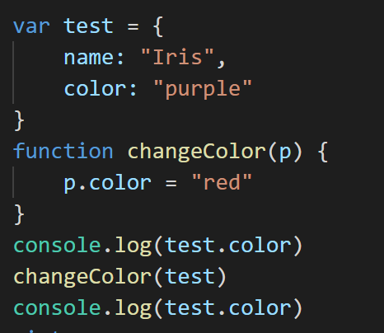

JavaScript函数——参数传递
example1
example2
事实上，对象作为参数时是将对象的引用传入的。对象引用也是value，这就与上面统一起来了

Slide 21
JavaScript函数
匿名函数：省略name
var myAnonymous = function () {
statements
}
箭头函数
(param[,param[,... param]]) => {
statements
}
引入箭头函数的动机
写法更简洁
更重要的是箭头函数没有自动绑定的this属性

Slide 22
JavaScript函数——箭头函数
在引入箭头函数之前，每一个函数都自动绑定了this属性。坏消息是，每一个被调函数自带的this和主调函数的this不一致，使得面向对象的设计非常僵硬
类比C++中this指针
function Person() {
this.age = 0;
setInterval( function Grow() {
this.age ++; //这是不对的，因为`this`指的不再是Person实例
}, 1000 );
}
var p = new Person()

Slide 23
JavaScript函数——箭头函数
解决方案1：手动将主调函数的this作为参数传入被调
function Person() {
var that = this;
that.age = 0;
setInterval (function Grow(that) {
that.age ++; //that指的就是Person实例了
},1000);
/*setInterval是一个内置函数，这里表示没1000毫秒触发一次Grow函数*/
}
var p = new Person()

Slide 24
JavaScript函数——箭头函数
解决方案2：箭头函数
function Person() {
this.age = 0;
setInterval( ()=>{
this.age++; //这一行this和上面的this是一样的
}, 1000);
}
var p = new Person();
由于Arrow function没有自带的this,它会使用包裹在外面的那一层的this值

Slide 25
JavaScript程序结构——事件
Events：它并不是JavaScript核心内容,而是由web API定义的
事件源：触发事件的元素
事件类型：click, hover, keydown, mouseleave, load......
listener/handler: 一段处理事件的代码
如何将事件处理逻辑绑定到网页中的元素(register event handler)
已经获取了元素var btn = document.querySelector(“button”) (复习DOM API)
推荐方法：addEventListener/removeEventListener机制
btn.addEventListener(“click”,funcA);
btn.addEventListener(“click”,funcB); //可以为同一类型事件绑定多个处理逻辑
btn.removeEventListener(“click”,funcA); //不想再发挥作用的逻辑可以去掉

Slide 26
JavaScript程序结构——事件
不推荐：element.onclick = funcA
btn.onclick = funcA;
btn.onclick = funcB; //同一类型的事件只能绑定一个handler，这种写法会覆盖funcA
无法移除已绑定的handler
强烈不推荐：inline写法，耦合事件处理逻辑和html
<button onclick=“function () {//statements;}”>
可复用性差，元素之间无法复用，文件之间更无法复用
维护困难
总之，布局和逻辑混在一起是很麻烦的事情

Slide 27
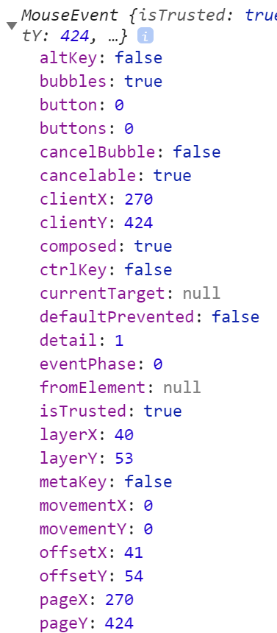
JavaScript程序结构——事件
Event Object
listener传入的第一个参数就是event object
非常好用的属性event.target，就是事件的触发源
更多属性根据自己的需要去查
一个鼠标事件的部分属性→
var ele = document.querySelector(selector);
ele.addEventListener(“click”,function(ev) {
console.log(ev);
})

Slide 28
JavaScript更进一步——回调函数
Callback function: A reference to executable code, or a piece of executable code, that is passed as an argument to other code.
直白地说，函数的参数里有函数
var btn = document.getElementsByTagName("button")[0]
var text = document.getElementsByTagName("p")[0]
function changeMessage(ele) {
ele.innerText = "Wow, it changes!"
}
btn.addEventListener("click",function(){
changeMessage(text)
})
这个函数作为addEventListener的第二个参数被传入——回调函数！

Slide 29
JavaScript更进一步——回调函数
小括号还是没有，这是一个问题
一个例子
var btn = document.getElementsByTagName("button")[0]
var text = document.getElementsByTagName("p")[0]
function showMessage() {
alert( “haha”)
}
btn.addEventListener("click",showMessage)
//btn.addEventListener(“click”,showMessage()) 这样写会在网页加载时就弹出alert
这是因为两个小括号的形式意味着函数调用，而不是把函数对象作为参数传入

Slide 30
JavaScript更进一步——回调函数
小括号还是没有，这是一个问题
它们能实现点击后改变文字的功能吗？
//piece 1
btn.addEventListener("click",function(){
showMessage()
})
//piece 2
btn.addEventListener("click",()=>{
showMessage()
})
都可以！
与刚才直白的例子比较，重新理解什么是函数调用，什么是传参

Slide 31
JavaScript更进一步——回调函数
为什么要叫回调函数？顾名思义，这种设计的意图是在主调函数处理的最后一步执行这个回调函数
也就是确保一件事情做完再做某件事。比如，向后端请求到数据之后再做前端渲染

Slide 32
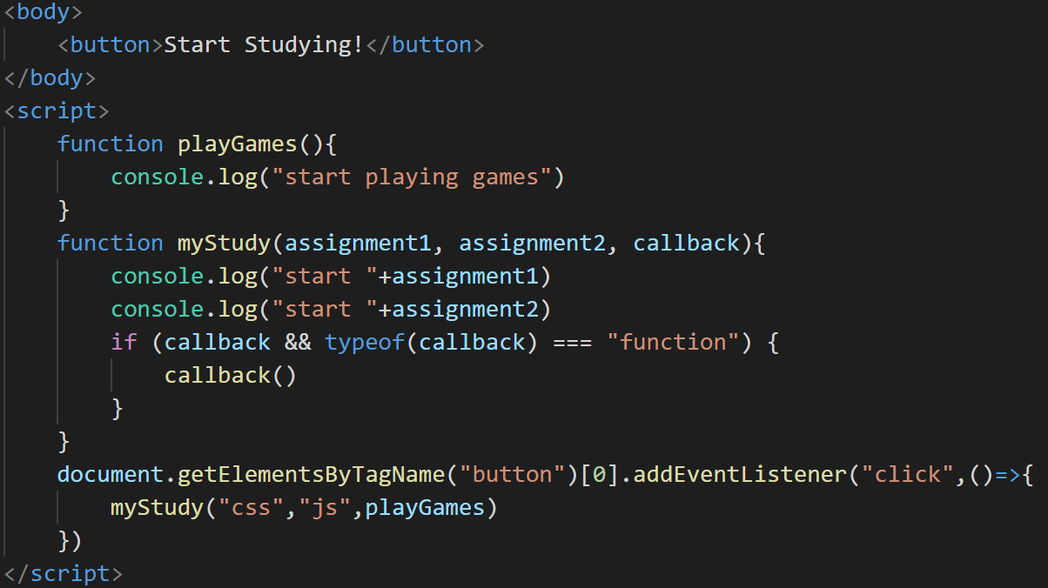
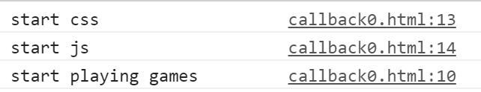
JavaScript更进一步——回调函数
A toy example

Slide 33
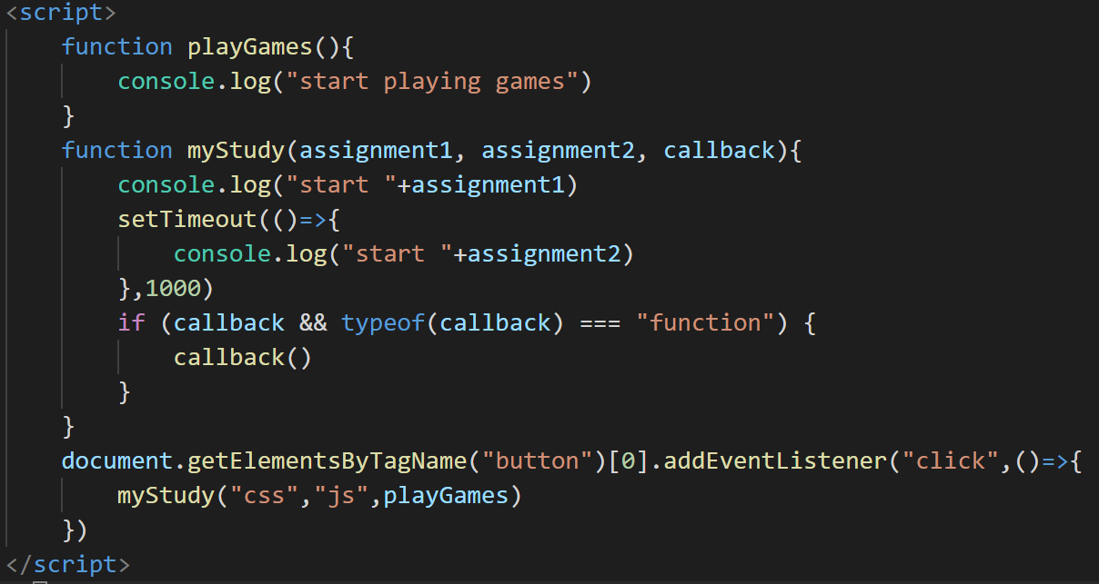
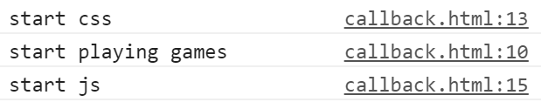
JavaScript更进一步——回调函数
然而事情不会总是这么简单...如果在回调函数被调用之前有异步操作呢？

Slide 34
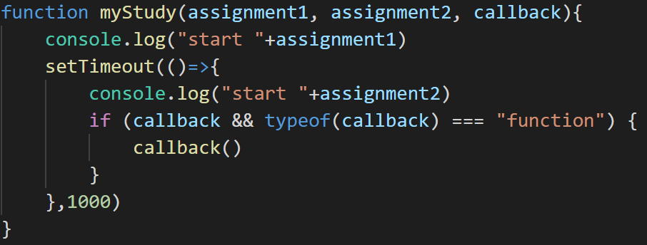
JavaScript更进一步——回调函数
明明写在代码最后了，为什么会这样？
回调函数确实是最后开始执行的，只不过它开始的时候前面的操作还没有执行完
把回调函数写到前面操作的回调部分里面去:)
在我们的例子中，前面让人头疼的操作是setTimeout，它的回调函数是第一个参数，那么就把callback写到红框中箭头函数里面

Slide 35
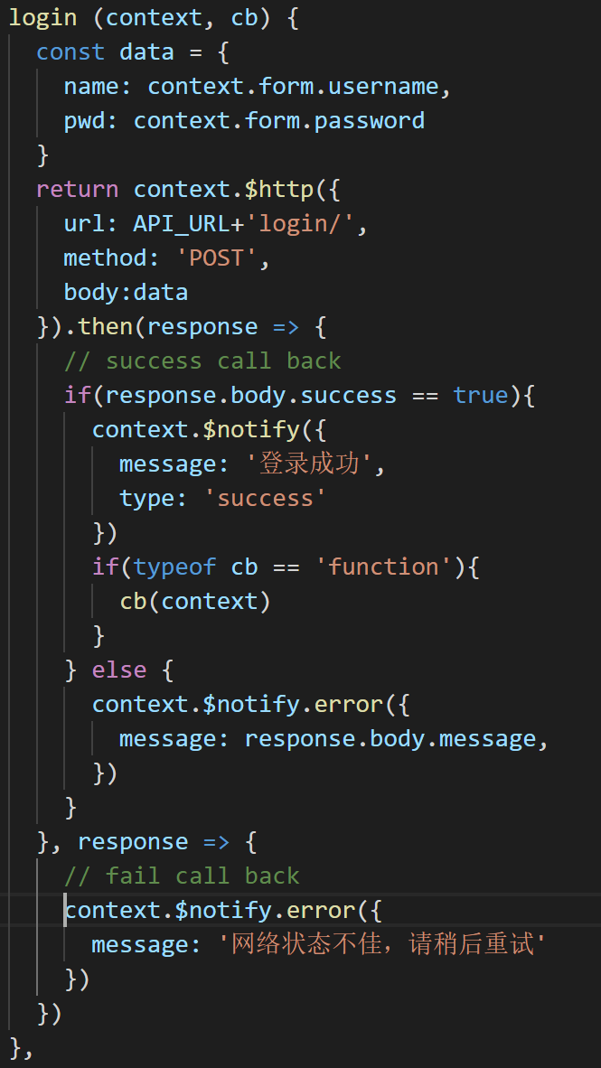
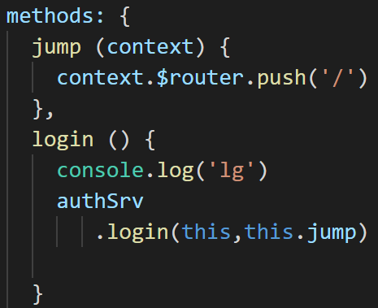
JavaScript更进一步——回调函数
TeamStyle19官网中的操作
希望实现的功能是在验证登录状态后跳转到主页
比较丑陋但至少work，如果你们有干净的方法就别用这个了

Slide 36
JavaScript程序结构——Summary
“First-class functions” 函数的行为就像变量一样
通过JS + web API，我们已经可以完成许多用户交互逻辑的设计了
深入学习
事件bubble
闭包
Arrow functions

Slide 37
JavaScript Objects基础
Object: a collection of related data or functionality
properties (对应于variables)
methods (对应于functions)
定义一个对象
var person = {
name: “李华”,
age: 18,
greeting: function () {
console.log(“Hi, I’m ”+this.name+“ .”);
}
}

Slide 38
JavaScript Objects基础
使用：dot 或者bracket
person.name;
person[‘name’];
person.greeting();
修改属性
person.age = 19;
person[‘age’] = 19;

Slide 39
JavaScript Objects——JSON
JSON = JavaScript Object Notation
JSON是一种文本格式，即按照js中object的语法格式来组织文本
在前后端交互中经常传递JSON格式的数据
优势：处理非常方便，read/parse/generate，除了JavaScript，许多其他语言对JSON都有对应的处理方法
JSON文本保存在扩展名为.json的文件中
MIME type为application/json

Slide 40
JavaScript Objects——JSON
在实际工作中，如果后端给你发的是json object，那么你只需要像处理object那样通过dot或者bracket取需要的数据
如果后端发的是json string，那么需要先转成object
调用函数parse()即可
accept json string, return object
相反的方向stringify()
accept object, return json string

Slide 41
JavaScript Objects
更多有趣的事情期待大家发掘
demo
仓库https://github.com/IrisLi17/EESAST_404
感兴趣帮忙debug/画新饼，不胜感激

Slide 42
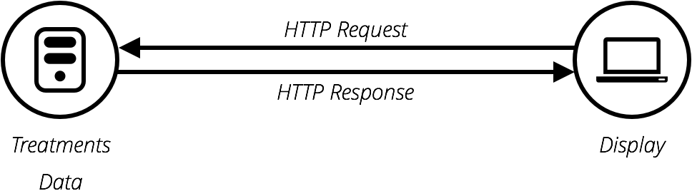
Client-side web API
你在导航栏熟练地敲下一串地址并回车之后，到浏览器显示网页之间，到底发生了什么？
简单的模型：
客户端向服务器发起一个request，如果没有发生问题，服务器会找到这个请求对应的文件，包装成response返回给浏览器。浏览器把response加工成网页呈现给用户

Slide 43
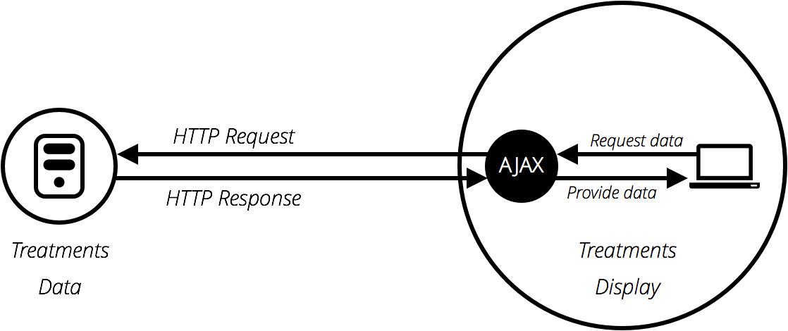
Client-side web API
问题：如果用户的行为导致要更新网页中的一小部分，这个简单的模型会重新加载整个网页。在网页规模较大的时候，浪费带宽，用户体验差
引入Ajax (Asynchronous JavaScript and XML)机制，能从服务器请求小段数据，在需要用的时候交给浏览器
虽然现在XMLHttpRequest用得少了，但是这种技术的名字还沿用了下来

Slide 44
Client-side web API
古老的机制：XMLHttpRequest (如果你想兼容IE)
更现代的机制：
Fetch API
用框架的API，队式前端用了Vue里的vue-resource
鉴于IE已经停止更新，历史问题可以暂时不管了hhh

Slide 45
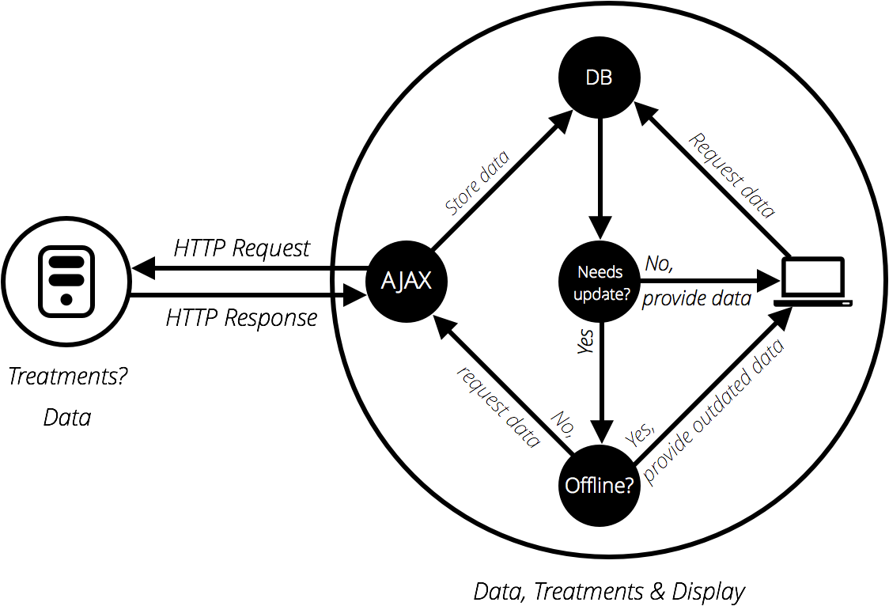
Client-side web API
更快！
把部分数据存储在用户本地，省去一次request-response过程

Slide 46
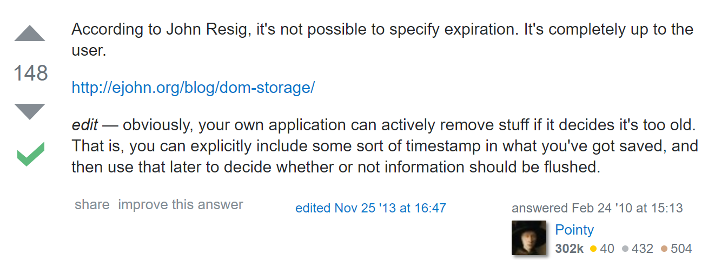
Client-side Storage
cookie是一种古老的解决方案
官方文档中更现代的做法是localStorage是sessionStorage
localStorage和sessionStorage的区别是，sessionStorage中的数据会在浏览器关闭后清除，而localStorage不会过期

Slide 47
Client-side Storage
Storage.setItem(name,value);
Storage.getItem(name);
Storage.removeItem(name);

Slide 48
参考资料
https://developer.mozilla.org/en-US/docs/Learn/JavaScript/First_steps
http://www.w3school.com.cn/js/

Slide 49
JavaScript作业
在CSS表单作业的基础上，
基础要求：
按下提交按钮时，实现页面的任意某种样式发生改变
调用DOM API，获取表单域中的数据，并存储
提高要求：将表单扩充成一个注册登录系统
具有注册和登录两种表单
寻找一位后端小伙伴（或者选择自己来），将注册表单数据提交到数据库中
实现登录表单数据发送到后端验证，并且将验证结果以任意可见方式渲染出来

Slide 50
JavaScript作业
作业综合使用了HTML,CSS,JavaScript，完整实现还需要课下查资料
基础要求DDL：7.20 24:00，
提交至邮箱l-yf16@mails.tsinghua.edu.cn
如果对提高要求感兴趣，DDL八月底。完成这份作业，你会收获将自己的代码变成电设官网的喜悦，以及合作开发的友谊[smirk]

